Slide 1
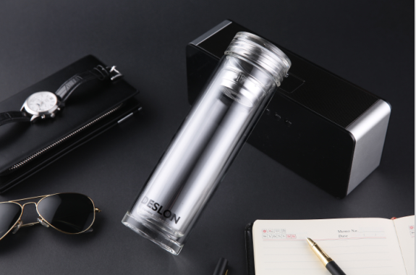
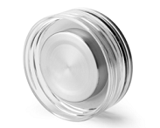
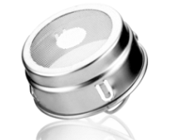
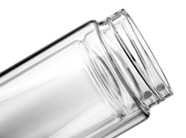
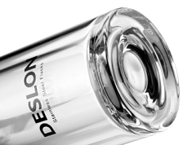
｜德世朗杯壶—品尚系列｜产品介绍
DMYB-260/300/360
茗悦玻璃杯
产品容量： 260ml、 300ml、 360ml
杯口内径：5.7cm
材 质：高硼硅玻璃（食品接触用）
塑 料 件：pp（食品接触用）
密 封 圈：硅胶（食品接触用）
--------------------------------------------------------
零 售 价：128.00元
批 发 价：32.00元
------------------------------------------------------
产品特点：
1.杯盖内盖采用304不锈钢材质设计，安全卫生更耐用；
2.杯身采用双层高硼硅玻璃设计，具有良好的隔热效果；
3.304不锈钢滤网，超精细激光孔压技术，很好的过滤茶叶，
杯漏带有提手，便于拆卸清洗；
4.杯底为水晶厚底，烧制而成，持久耐用；
5.加工精致，手感圆润舒适，玻璃光泽透高。

